Slide 1

CHÀO MỪNG CÁC CON
ĐẾN VỚI LỚP HỌC TRỰC TUYẾN
Thứ ba ngày 31 tháng 8 năm 2021
Toán
Ôn tập

Slide 2

KHỞI ĐỘNG

Slide 3
TIẾT 1

Slide 4

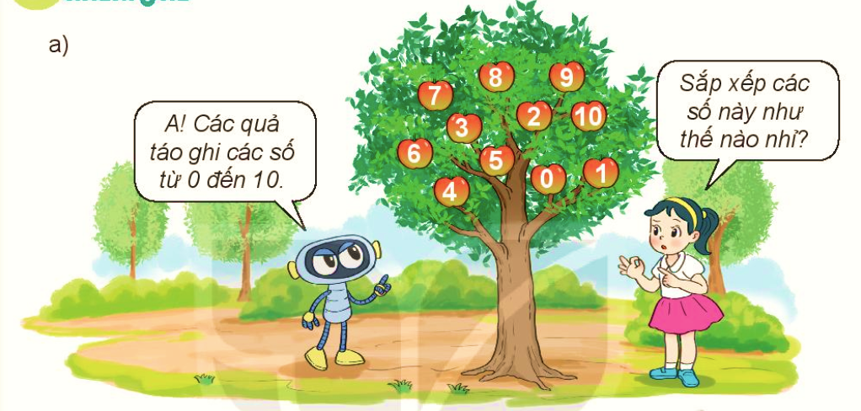



Sắp xếp các số này như thế nào nhỉ?
A! Các quả táo ghi số từ 0 đến 10.

Slide 5
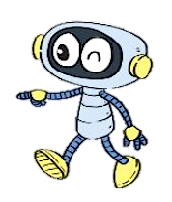
Rô- bốt đã sắp xếp các số theo thứ tự từ bé đến lớn như hình sau:
Đây là tia số.
0
1
2
3
4
5
6
7
8
9
10
Trên tia số:
- Số 0 ở vạch đầu tiên, là số bé nhất.
- Mỗi số lớn hơn các số ở bên trái nó và bé hơn các số ở bên hải nó.

Slide 7

b)
0
1
2
3
4
5
6
7
8
9
10
Số liền trước của 4 là 3.
Số liền sau của 4 là 5.

Slide 9
1
Số?
a)
0
1
2
3
4
5
6
7
8
9
10
5
?
7
?
?
?
4
6
9
?
b)
10
11
12
3
4
5
6
17
18
9
20
19
?
?
14
?
?
16
13
?
15

Slide 10
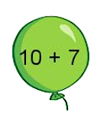
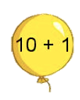
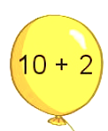

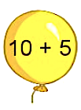

2
Mỗi quả bóng ứng với vạch nào trên tia số?
0
1
2
3
4
5
6
7
8
9
10
11
12
13
14
15
16
17
18

Slide 11
3
Đ, S?
a) Số liền trước của 16 là 15.
Đ
b) Số liền trước của 16 là 17.
S
c) Số liền sau của 18 là 17.
S
d) Số liền sau của 18 là 19.
Đ
e) Số liền trước của 1 là 0.
Đ
g) Số liền sau của 1 là 2.
Đ

